Slide 1
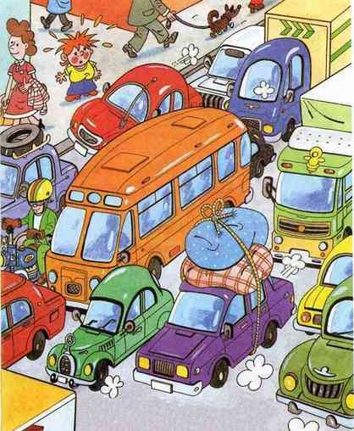
ПРЕЗЕНТАЦИЯ ПО ПРАВИЛАМ ДОРОЖНОГО ДВИЖЕНИЯ ДЛЯ
ДЕТЕЙ 3-4 ЛЕТ.

Slide 2

ПРИВЕТ, РЕБЯТА ! Я ЗАЙЧИШКА-ТОРОПЫЖКА!
 Я очень люблю изучать правила дорожного движения, а вы?
 Давайте изучать вместе!!!

Slide 3

ВОТ КАК МНОГО ТРАНСПОРТА НА ДОРОГЕ!!!
А КАКИЕ ВИДЫ ТРАНСПОРТА ВЫ ЗНАЕТЕ???

Slide 4
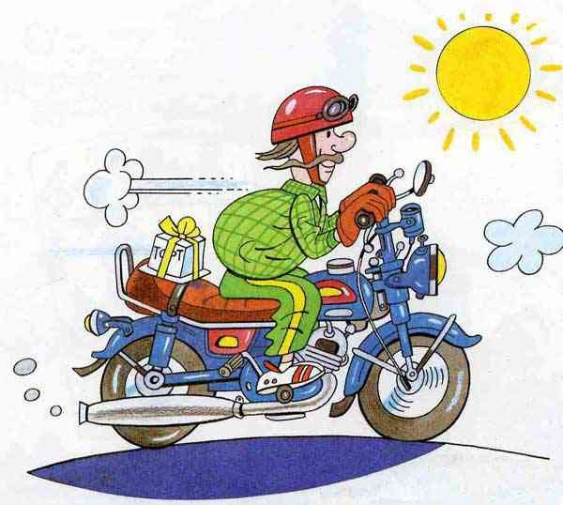
 Это что, велосипед? Нет дверей, кабины нет! Лихо мчится, тарахтит, вдоль по улице летит,
Быстрей всех машин несётся, мотоциклом он зовётся. Сидит, как всадник на коне, водитель на его спине!

Slide 5
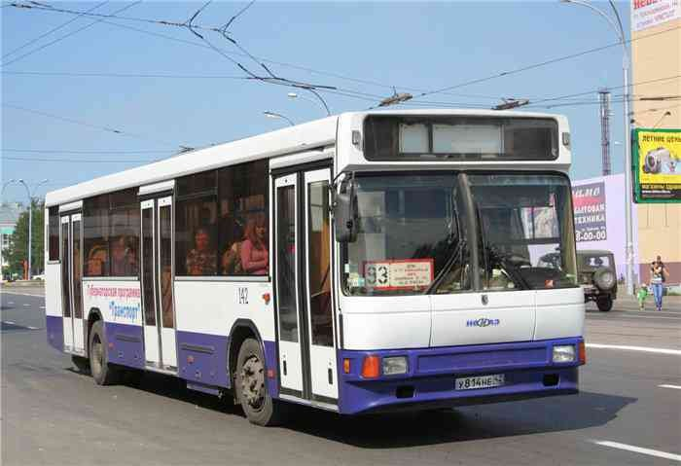
На колёсах едет дом. Люди могут ездить в нём. По бокам - большие окна, сверху - крыша, чтоб не мокнуть, Дом автобусом зовут, у него есть свой маршрут.

Slide 6
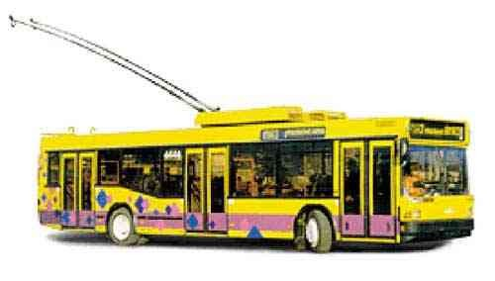
Вот троллейбус, он с усами. Едет он под проводами. Если ус вдруг соскользнёт, то троллейбус вмиг замрёт!

Slide 7
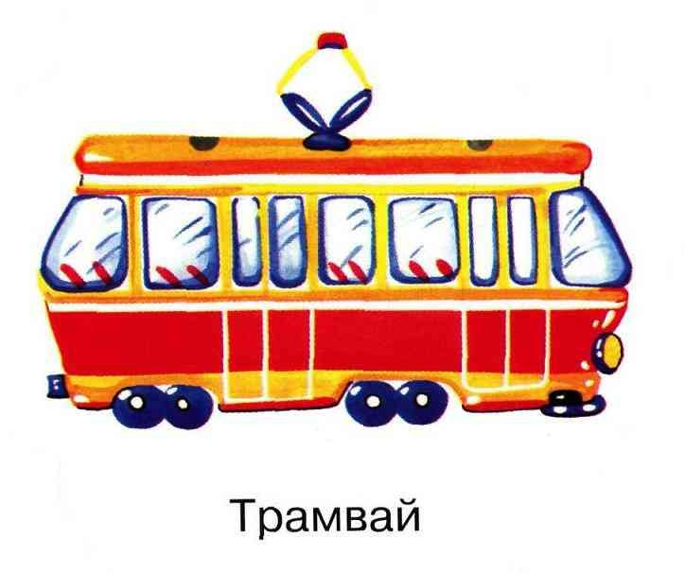
 Дзинь-дзинь-дзинь! Что за звон? По рельсам катится вагон. Внутри креслица стоят, люди в креслицах сидят.
Такой вагон, запоминай, называется трамвай.

Slide 8
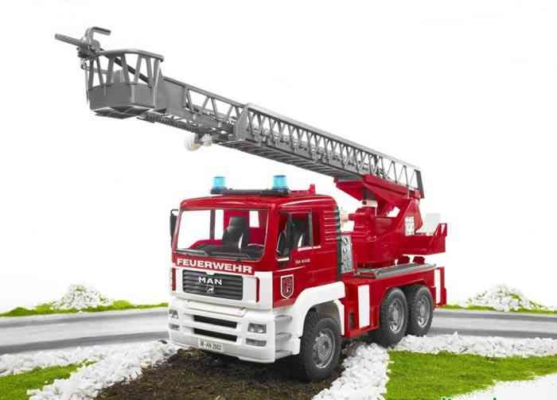
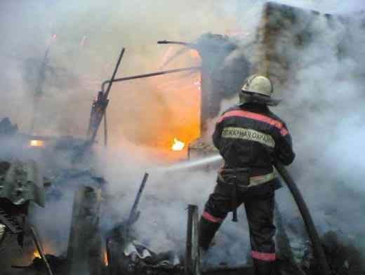
МЧИТСЯ ОГНЕННОЙ СТРЕЛОЙ , МЧИТСЯ ВДАЛЬ МАШИНА!
И ЗАЛЬЁТ ПОЖАР ЛЮБОЙ СМЕЛАЯ ДРУЖИНА. (ПОЖАРНАЯ МАШИНА)

Slide 9
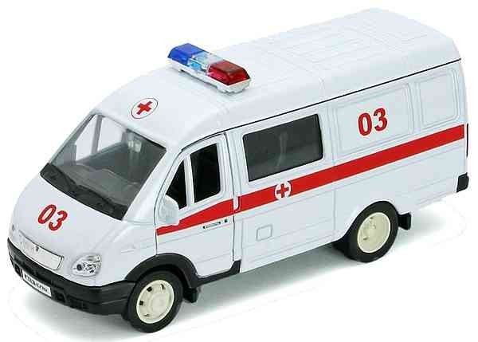
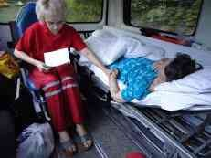
ВОЯ, МИГАЯ, МОТОРОМ ФЫРЧА,
БЕЗ ОПОЗДАНИЙ ДОСТАВИТ ВРАЧА. ЕДЕТ, НЕСЁТСЯ В БЕЛОЙ КАРЕТЕ
САМАЯ СКОРАЯ ПОМОЩЬ НА СВЕТЕ!

Slide 10
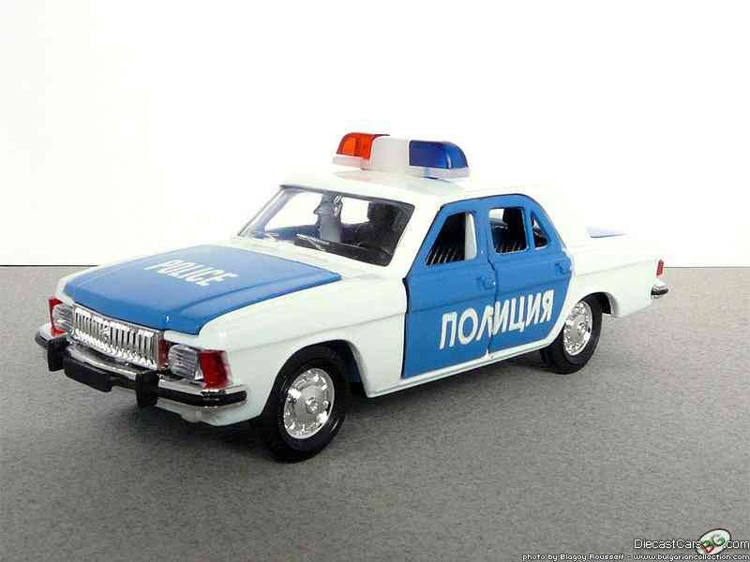
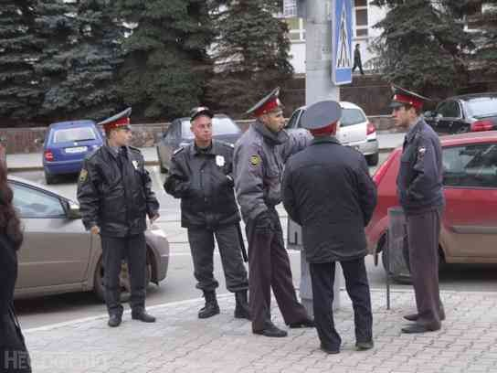
ГОРОДСКОЙ ОН ИЛИ СЕЛЬСКИЙ,
ОЧЕНЬ ВАЖЕН ПОЛИЦЕЙСКИЙ.
ОХРАНЯЕТ ОН ЗАКОН, НАШ ПОКОЙ И КРЕПКИЙ СОН.

Slide 11
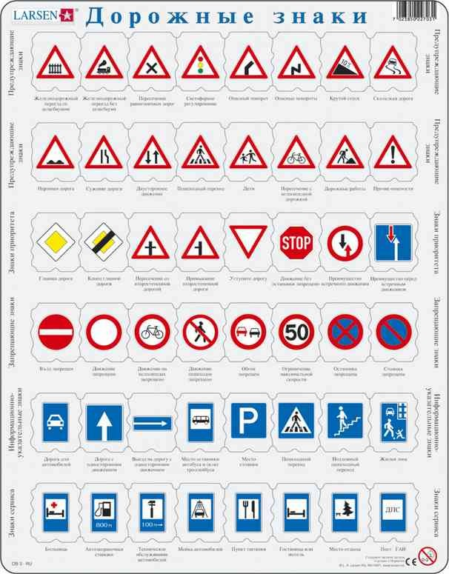
А ТЕПЕРЬ, ДАВАЙ ПОПРОБУЕМ ЗАПОМНИТЬ
НЕСКОЛЬКО ДОРОЖНЫХ ЗНАКОВ!

Slide 12

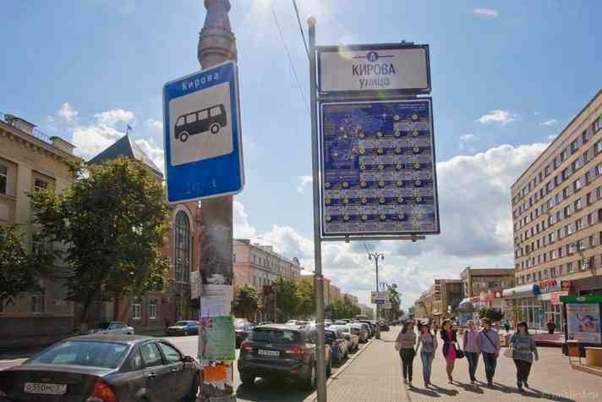
В ЭТОМ МЕСТЕ ПЕШЕХОД
ТЕРПЕЛИВО ТРАНСПОРТ ЖДЕТ. ОН ПЕШКОМ УСТАЛ ШАГАТЬ,
ХОЧЕТ ПАССАЖИРОМ СТАТЬ.

Slide 13
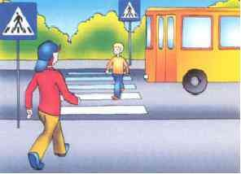

ЗДЕСЬ НАЗЕМНЫЙ ПЕРЕХОД,
ХОДИТ ЦЕЛЫЙ ДЕНЬ НАРОД. ТЫ, ВОДИТЕЛЬ, НЕ ГРУСТИ,
ПЕШЕХОДА ПРОПУСТИ!

Slide 14

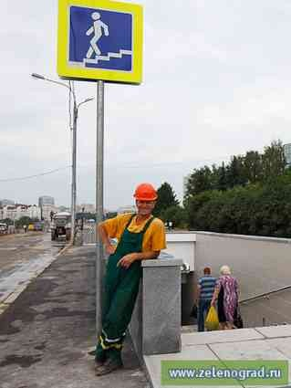
ЗНАЕТ КАЖДЫЙ ПЕШЕХОД ПРО ПОДЗЕМНЫЙ ЭТОТ ХОД. ГОРОД ОН НЕ УКРАШАЕТ,
НО МАШИНАМ НЕ МЕШАЕТ!

Slide 15
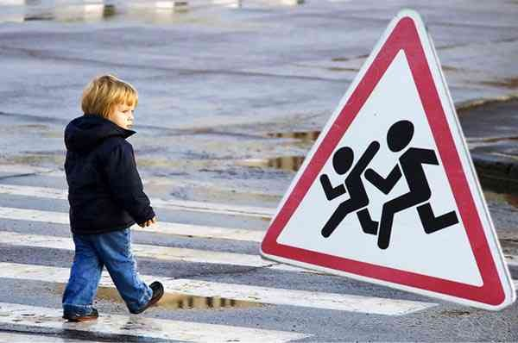
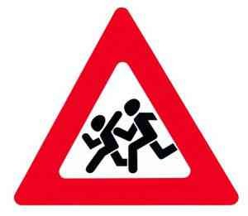
ПОСРЕДИ ДОРОГИ ДЕТИ,
МЫ ВСЕГДА ЗА НИХ В ОТВЕТЕ. ЧТОБ НЕ ПЛАКАЛ ИХ РОДИТЕЛЬ,
БУДЬ ВНИМАТЕЛЬНЕЙ, ВОДИТЕЛЬ!

Slide 16

НУ ВОТ , КАК ЗДОРОВО МЫ ИЗУЧИЛИ С
ВАМИ НЕКОТОРЫЕ ДОРОЖНЫЕ ЗНАКИ!!! И НАКОНЕЦ ,ОСТАЛСЯ САМЫЙ ВАЖНЫЙ
ГЕРОЙ ДОРОЖНОГО ДВИЖЕНИЯ!

Slide 17

СВЕТОФОР
У большого перекрестка Подмигнул мне светофор. И решил я очень просто
С ним затеять разговор.
"Побежим со мной вприпрыжку?"
-
Я сказал. А он в ответ Зажигает ярко красный Запрещающий всё цвет.
Подмигнув мне желтым цветом, Быть внимательным велел. "Помню, помню я про это!" -
Я в ответ ему пропел.
Вдруг зажегся цвет зеленый. Знаю я - пора идти!
"До свидания, светофорчик, Всем - счастливого пути!"

Slide 18


Slide 19
1.Предложить детям закрасить светофор.
2.Приклеить готовые цветные формы.

Slide 20
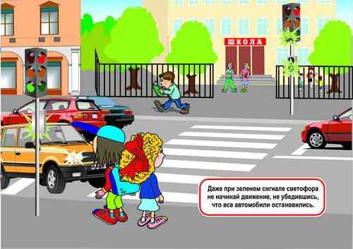

Slide 21
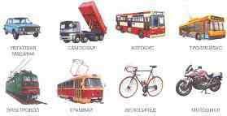


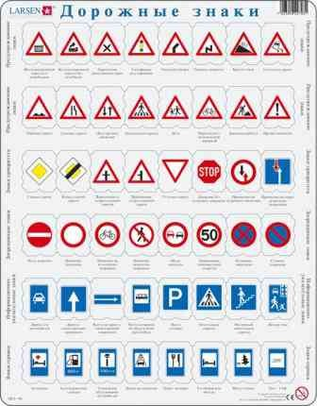

ВОТ КАК МНОГО МЫ УЗНАЛИ!!!

Slide 22
ДО СВИДАНИЯ , РЕБЯТА!
 Всем ребятам умным ясно: Где дорога – там опасно!
Отыщи-ка, пешеход Чёрно-белый переход!
Не горит зелёный свет? Светофора вовсе нет?
Что такое? Как же так? Посмотри на синий знак.
Человечек в нём идёт? Значит – это переход.
У дороги смирно встань, Не беги, не хулигань,
Маму за руку бери, Вправо-влево посмотри! Приглашает переход:
- Проходи по мне вперёд!

